Slide 1
Правильних многогранників мало, але цей досить скромний по чисельності загін зумів пробратися в самі глибини різних наук.
Льюїс Керрол

Slide 2
Вивчення властивостей правильних многогранників

Slide 3
У правильного многогранника всі його грані рівні правильні многокутники.
Всі плоскі кути рівні, всі двогранні кути, що містять дві грані із спільним ребром, рівні, всі ребра рівні, всі многогранні кути рівні, в кожній вершині сходиться одне і те ж число ребер, усі його вершини однаково віддалені від центру правильного многогранника.

Slide 4
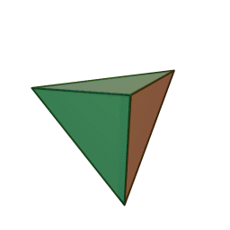
Тетраедр —
многогранник із чотирма вершинами, і з чотирма трикутними гранями, в кожній з вершин якого сходяться по 3 грані. Просто кажучи, "трикутна піраміда".

Slide 5
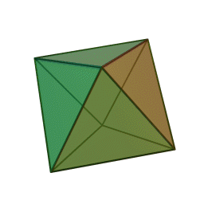
Октаедр —
один з п'яти правильних многогранників. Октаедр має 8 трикутних граней, 12 ребер, 6 вершин.

Slide 6
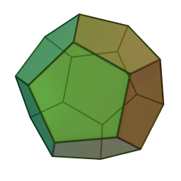
Додекаедр —
правильний дванадцятигранник , об'ємна геометрична фігура, складена з дванадцяти правильних п'ятикутників.

Slide 7
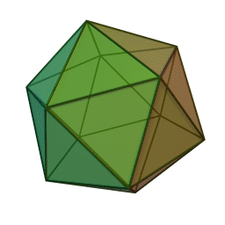
Ікосаедр —
правильний опуклий двадцяти-гранник, одне з Платонових тіл. Кожна з 20 граней є рівностороннім трикут-ником. Число ребер рівне 30, число вершин — 12.

Slide 8
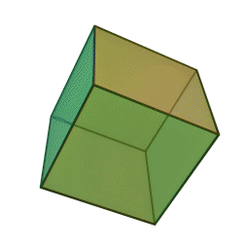
Куб або гексаедр —
правильний многогранник,
кожна грань якого є квадратом.

Slide 9
Симетрія правильних многогранників
 | Центр многограннка | Центр симетрії | Осі симетрії | Площина симетрії
Тетраедр | + | - | 3 | 6
Гексаедр (куб) | + | + | 9 | 9
Октаедр | + | + | 9 | 9
Додекаедр | + | + | 15 | 15
Ікосаедр | + | + | 15 | 15

Slide 10
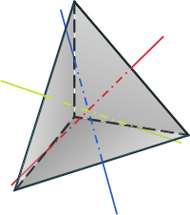
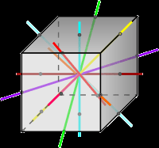
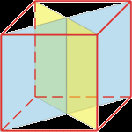
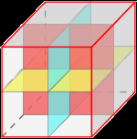
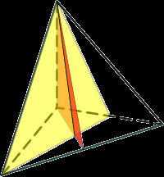
Осі симетрії
Має 3 осі симетрії,
6 площин симетрії
Центр симетрії –
точка перетину
діагоналей
9 осей і
9 площин симетрії

Slide 11
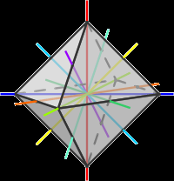
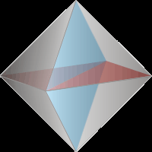
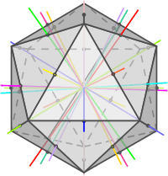

9 осей симетрії,
9 площин симетрії;
центр симетрії – точка перетину осей симетрії
15 осей і площин симетрії
15 площин симетрії

Slide 13
 | Вид грані | Кількість плоских кутів при вершині | Внутрішній кут грані | Сума плоских кутів при вершині | Вид правильних многогранників
1 | Правильний трикутник | 3 | 60° | 180° | Чотиригранник тетраедр
2 | Правильний трикутник | 4 | 60° | 240° | Восьмигранник октаедр
3 | Правильний трикутник | 5 | 60° | 300° | Двадцятигранник октаедр
4 | Квадрат | 3 | 90° | 270° | Шестигранник гексаедр (куб)
5 | Правильний п'ятикутник | 3 | 108° | 324° | Дванадцятигранник додекаедр
6 | Правильний шестикутник | 3 | 120° | 360° | Не існує
7 | Правильний восьмикутник | 3 | 135° | 405° | Не існує

Slide 14
Архімедові тіла
Архімедові тіла - напівправильні опуклі многогранники, в яких всі двогранні кути рівні, а грані – правильні многокутники різних типів.

Slide 15
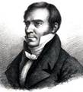
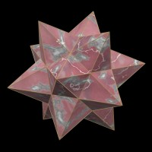
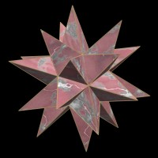
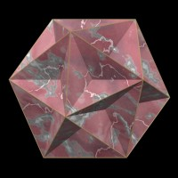
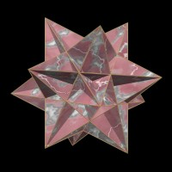
Тіла Пуансо
Малий зірковий
додекаедр
Великий зірковий додекаедр
Великий додекаедр
Великий ікосаедр

Slide 16
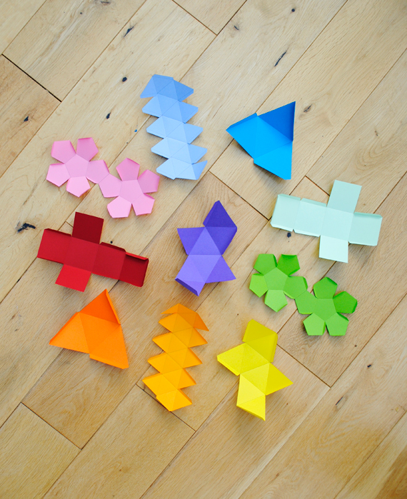
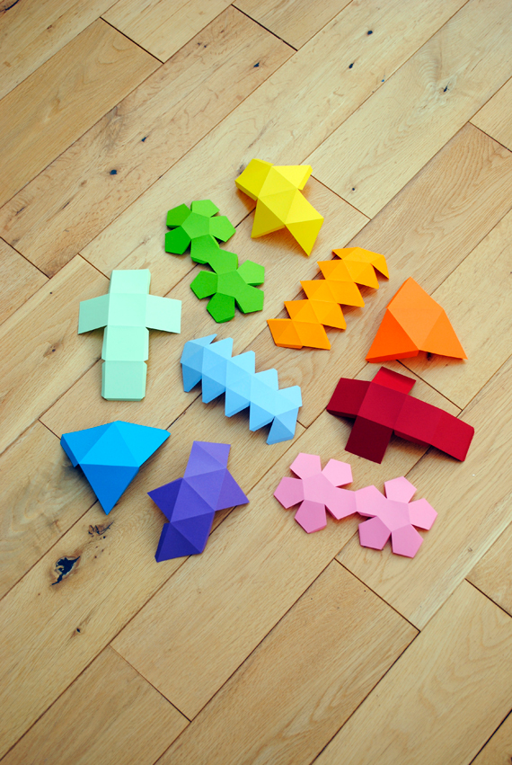
Як виготовити модель многогранника

Slide 17
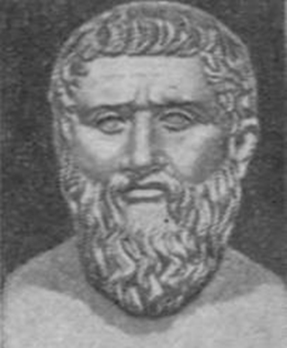
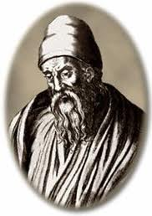
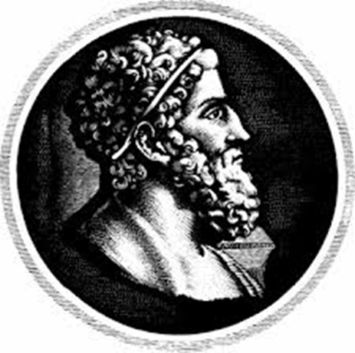
Екскурс в історію
Платон
Евклід
Архімед

Slide 18
вогонь | тетраедр
вода | ікосаедр
повітря | октаедр
земля | гексаедр
всесвіт | додекаедр

Slide 19
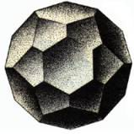
Правильні многогранники у природі:
Молекула ДНК складається з взаємовідносин ікосаедрів та додекаедрів
Кристалічна решітка кухоннної солі
Фосфориста кислота Н3РО2
одноклітинні
організми – феодарії
Вірус поліомієліту

Slide 20
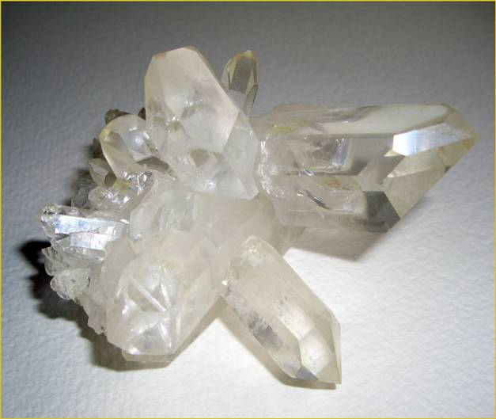
Гірський кришталь
Гранати: Андрадіт і Гросуляр
Кристали алмазу

Slide 21
Правильні многогранники в архітектурі:

Slide 22
Правильні многогранники у мистецтві:
А.Дюрер «Меланхолія»
Сальвадор Далі «Тайна вечеря»
Сальвадор Далі «Гіперкубічне тіло»

Slide 23
Мауріц Корнеліс Ешер
Голандський художник Моріц Корнеліус Ешер (1898-1972)створив унікальні і дивовижні роботи, в яких використані або показані математичні ідеї.

